Slide 1
Разные способы нахождения площади многоугольников обобщающее повторение при подготовке к ЕГЭ по математике
Учитель математики ГБОУ СОШ 454
Колпинского района Санкт-Петербурга
Любимова Виктория Викторовна

Slide 2

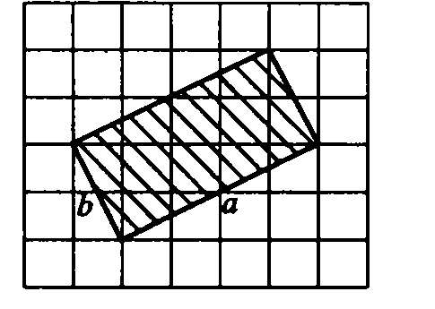
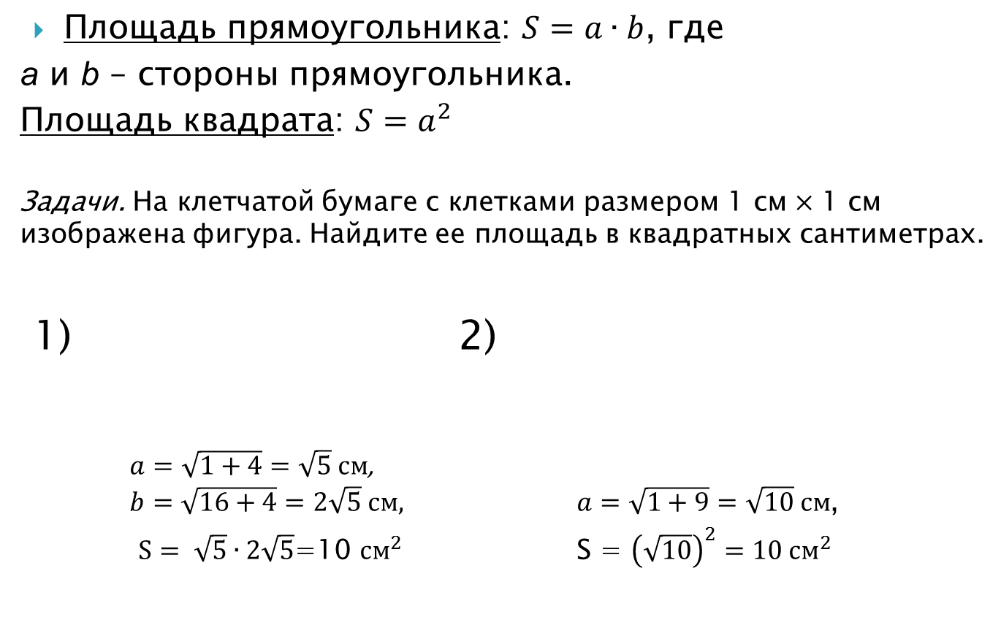
Нахождение площади по формулам
Площадь прямоугольника: $S=a∙b$, где
a и b – стороны прямоугольника.
Площадь квадрата: $S=a^{2}$
Задачи. На клетчатой бумаге с клетками размером 1 см$×$ 1 см изображена фигура. Найдите ее площадь в квадратных сантиметрах.
1) 2)
$a=\sqrt{1+4}=\sqrt{5} см$,
$b=\sqrt{16+4}=2\sqrt{5} см,$ $a=\sqrt{1+9}=\sqrt{10} см$,
$S= \sqrt{5}∙2\sqrt{5}$=10 ${см}^{2}$ S = ${\left(\sqrt{10}\right)}^{2}=10 {см}^{2}$

Slide 3
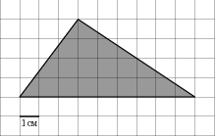
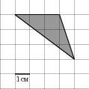
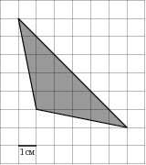
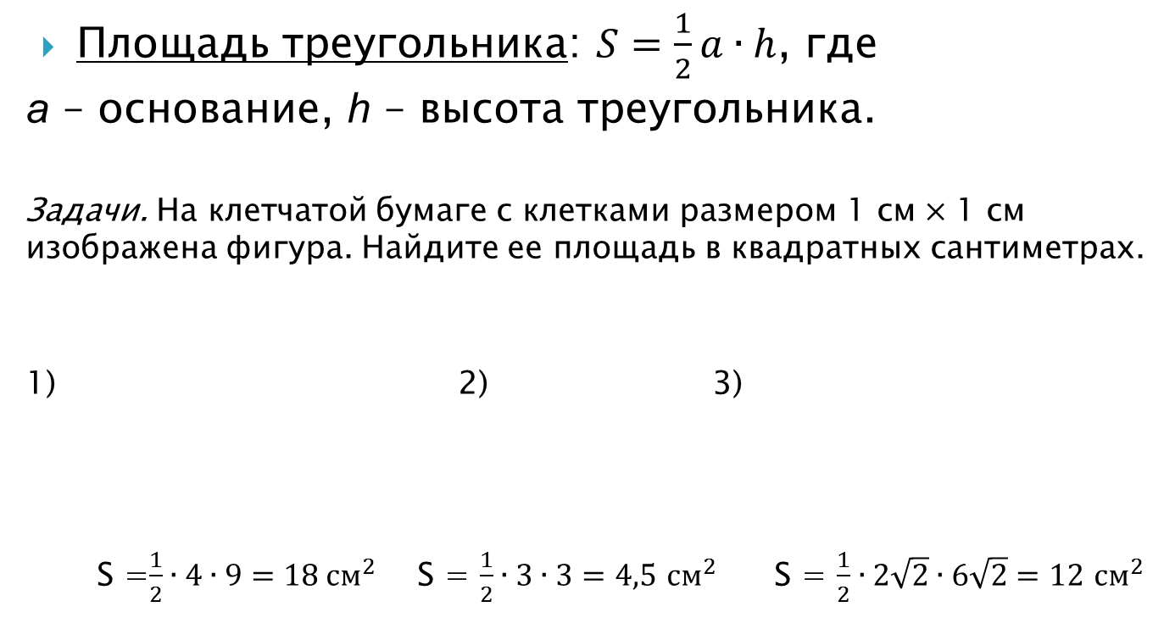
Нахождение площади по формулам
Площадь треугольника: $S=\frac{1}{2}a∙h$, где
a – основание, h – высота треугольника.
Задачи. На клетчатой бумаге с клетками размером 1 см$×$ 1 см изображена фигура. Найдите ее площадь в квадратных сантиметрах.
1) 2) 3)
S =$\frac{1}{2}∙4∙9=18 {см}^{2}$ S = $\frac{1}{2}∙3∙3=4,5$ ${см}^{2}$ S = $\frac{1}{2}∙2\sqrt{2}∙6\sqrt{2}=12$ ${см}^{2}$

Slide 4
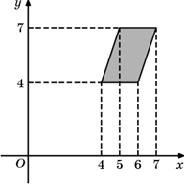
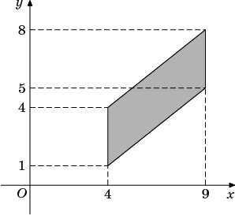
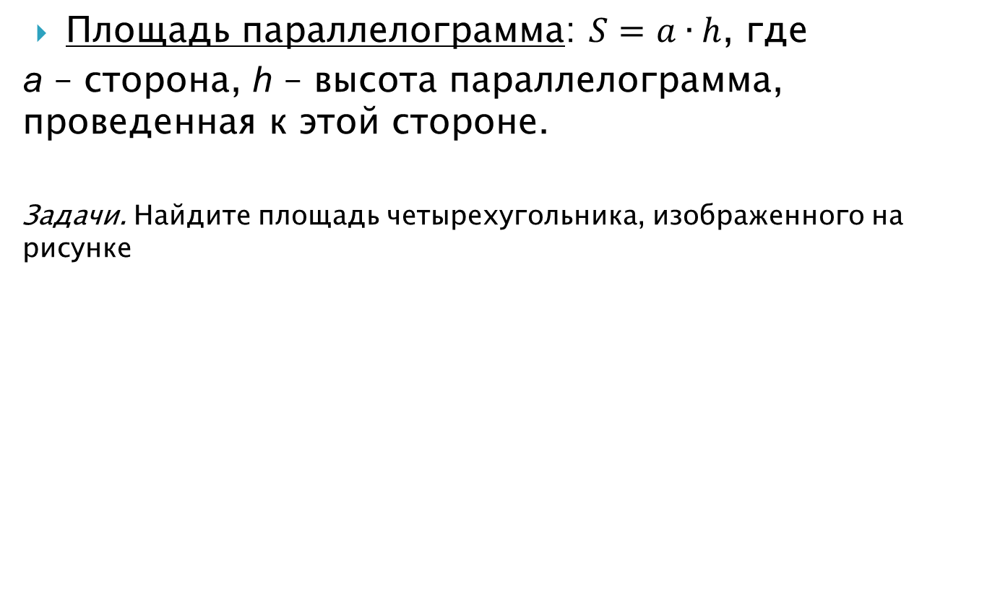
Нахождение площади по формулам
Площадь параллелограмма: $S=a∙h$, где
a – сторона, h – высота параллелограмма, проведенная к этой стороне.
Задачи. Найдите площадь четырехугольника, изображенного на рисунке
$$S= 2∙3=6 {см}^{2} S= 3∙5=15 {см}^{2}$$

Slide 5
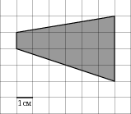
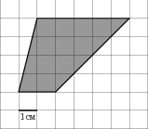
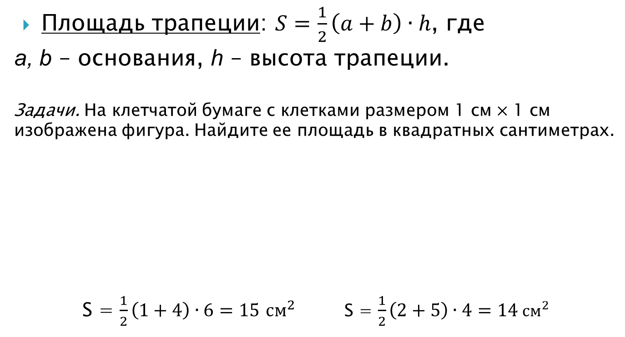
Нахождение площади по формулам
Площадь трапеции: $S=\frac{1}{2}\left(a+b\right)∙h$, где
a, b – основания, h – высота трапеции.
Задачи. На клетчатой бумаге с клетками размером 1 см$×$ 1 см изображена фигура. Найдите ее площадь в квадратных сантиметрах.
S = $\frac{1}{2}\left(1+4\right)∙6=15$ ${см}^{2}$ S = $\frac{1}{2}\left(2+5\right)∙4=14 {см}^{2}$

Slide 6
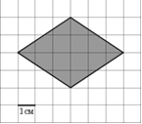

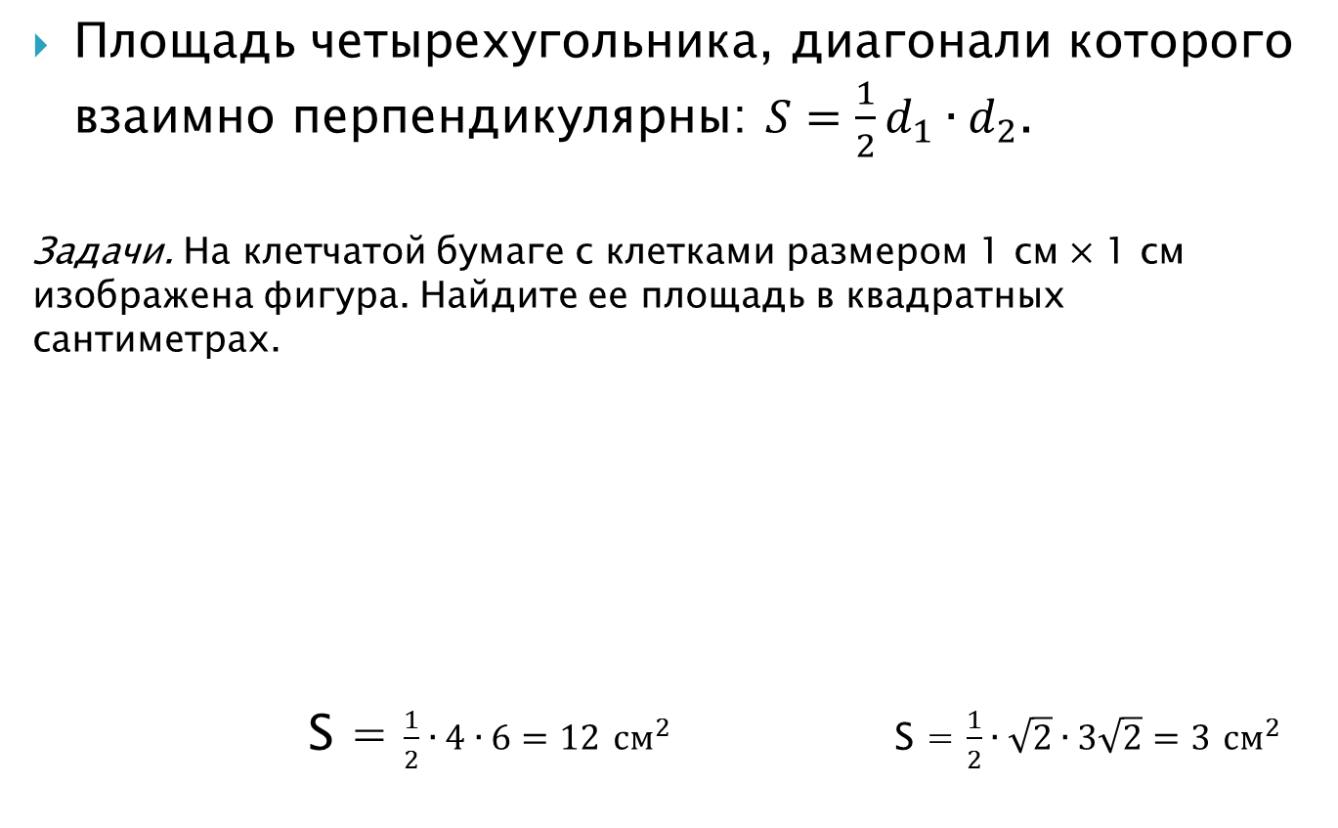
Нахождение площади по формулам
Площадь четырехугольника, диагонали которого взаимно перпендикулярны: $S=\frac{1}{2}d_{1}∙d_{2}$.
Задачи. На клетчатой бумаге с клетками размером 1 см$×$ 1 см изображена фигура. Найдите ее площадь в квадратных сантиметрах.
S = $\frac{1}{2}∙4∙6=12$ ${см}^{2}$ S = $\frac{1}{2}∙\sqrt{2}∙3\sqrt{2}=3$ ${см}^{2}$

Slide 7
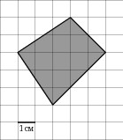
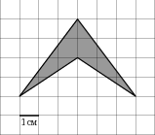
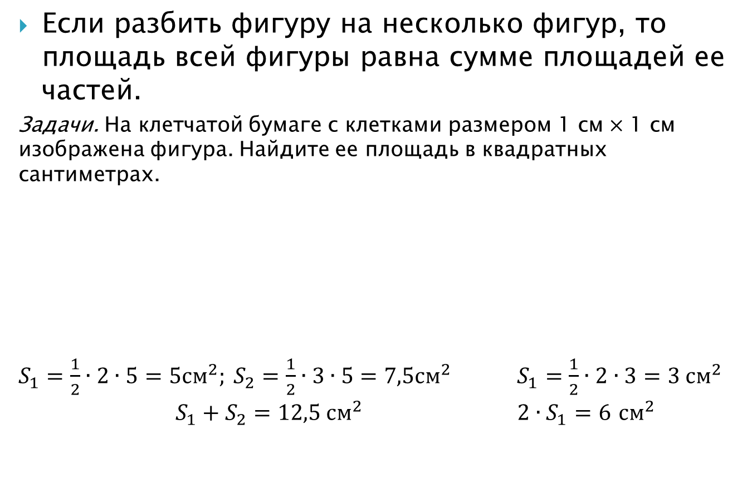
Сложение площадей
Если разбить фигуру на несколько фигур, то площадь всей фигуры равна сумме площадей ее частей.
Задачи. На клетчатой бумаге с клетками размером 1 см$×$ 1 см изображена фигура. Найдите ее площадь в квадратных сантиметрах.
$S_{1}=\frac{1}{2}∙2∙5=5{см}^{2}; S_{2}=\frac{1}{2}∙3∙5=7,5{см}^{2}$ $S_{1}=\frac{1}{2}∙2∙3=3{ см}^{2}$
$S_{1}+S_{2}=12,5{ см}^{2}$ ${2∙S}_{1}=6$ ${см}^{2}$

Slide 8
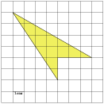
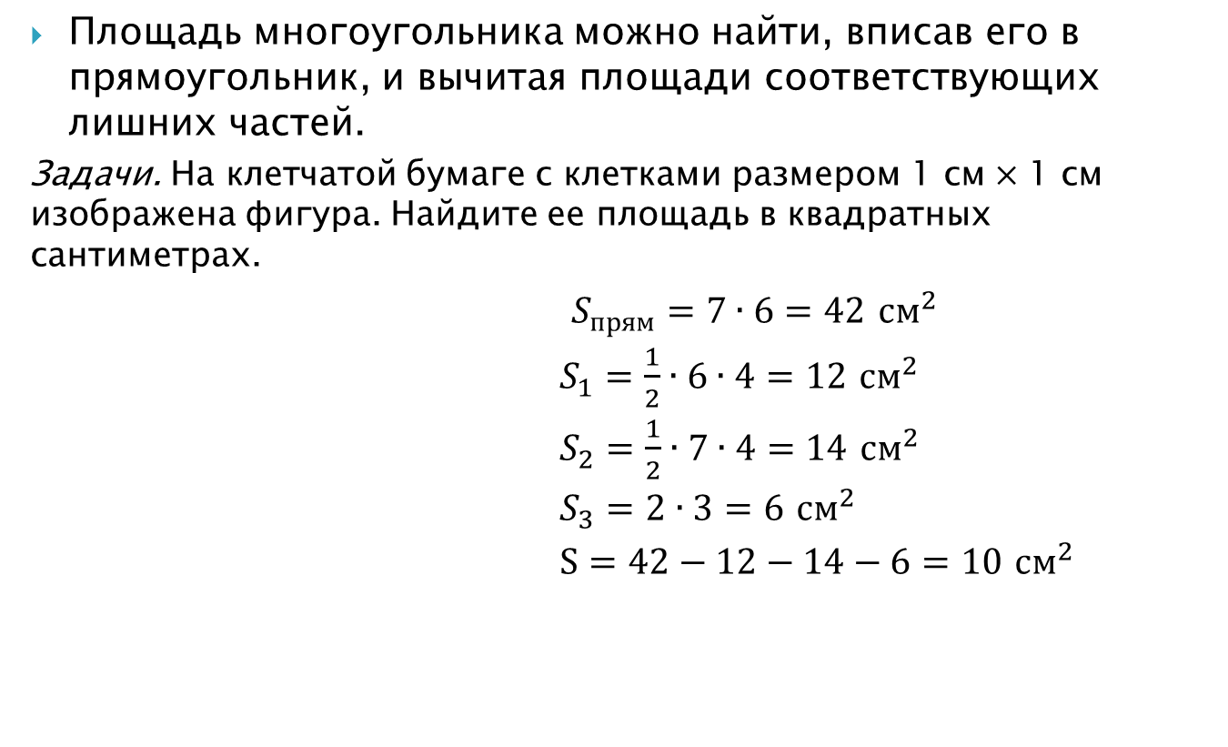



Вычитание площадей
Площадь многоугольника можно найти, вписав его в прямоугольник, и вычитая площади соответствующих лишних частей.
Задачи. На клетчатой бумаге с клетками размером 1 см$×$ 1 см изображена фигура. Найдите ее площадь в квадратных сантиметрах.
$S_{прям}=7∙6=42$ ${см}^{2}$
$S_{1}=\frac{1}{2}∙6∙4=12$ ${см}^{2}$
$S_{2}=\frac{1}{2}∙7∙4=14$ ${см}^{2}$
$S_{3}=2∙3=6$ ${см}^{2}$
$S=42−12−14−6=10$ ${см}^{2}$
$$S_{2}$$
S
$$S_{1}$$
$$S_{3}$$

Slide 9
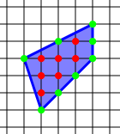
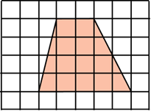
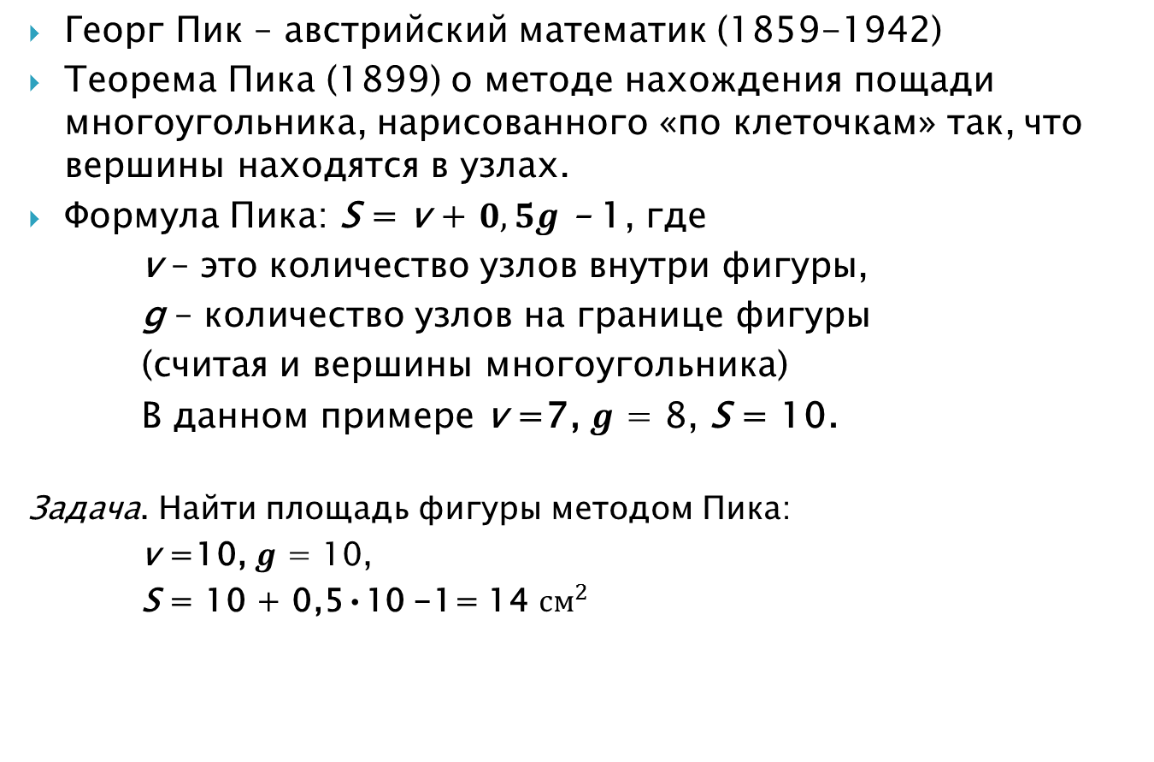
Метод Пика
Георг Пик – австрийский математик (1859-1942)
Теорема Пика (1899) о методе нахождения пощади многоугольника, нарисованного «по клеточкам» так, что вершины находятся в узлах.
Формула Пика: S = v + $0,5g$ – 1, где
v – это количество узлов внутри фигуры,
g – количество узлов на границе фигуры
(считая и вершины многоугольника)
В данном примере v =7, $g$ = 8, S = 10.
Задача. Найти площадь фигуры методом Пика:
v =10, $g$ = 10,
S = 10 + 0,5•10 -1= 14 ${см}^{2}$

Slide 10

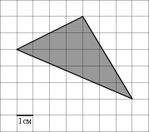
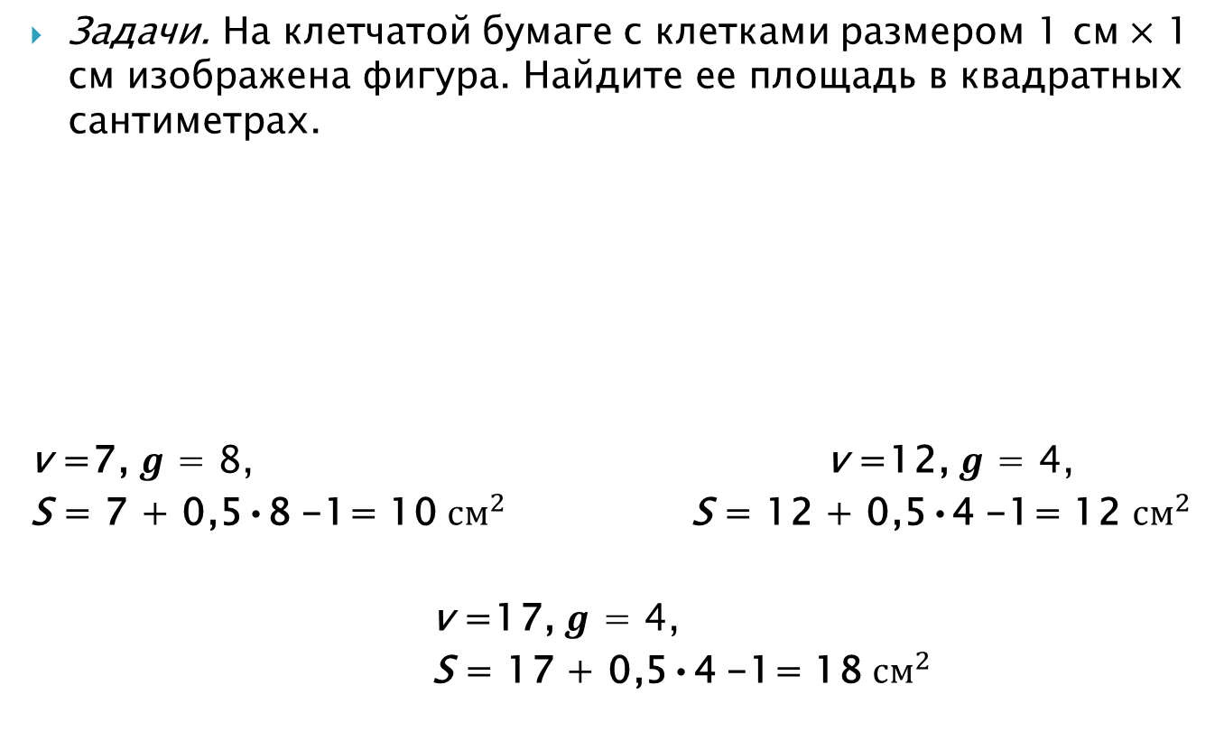
Метод Пика
Задачи. На клетчатой бумаге с клетками размером 1 см$×$ 1 см изображена фигура. Найдите ее площадь в квадратных сантиметрах.
v =7, $g$ = 8, v =12, $g$ = 4,
S = 7 + 0,5•8 -1= 10 ${см}^{2}$ S = 12 + 0,5•4 -1= 12 ${см}^{2}$
v =17, $g$ = 4,
S = 17 + 0,5•4 -1= 18${ см}^{2}$

Slide 11
Спасибо за внимание!

